Slide 1

Karikatur
ES IST SO SCHWER , ALLE GLÜCKLICH ZU MACHEN

Slide 2
Beziehungen zwischen den wirtschaftspolitischen Zielen der sozialen Marktwirtschaft
Von Leon Reutlinger, Stefan Sandig
und Leopold Winkelbach

Slide 3
Struktur:
Komplementäre
Beziehungen
Konkurrierende Beziehungen
Indifferente Beziehungen
Zielbeziehungen der Sozialen Marktwirtschaft

Slide 4
Komplementäre Beziehungen
A
Gegenseitig
fördernd
B

Slide 5
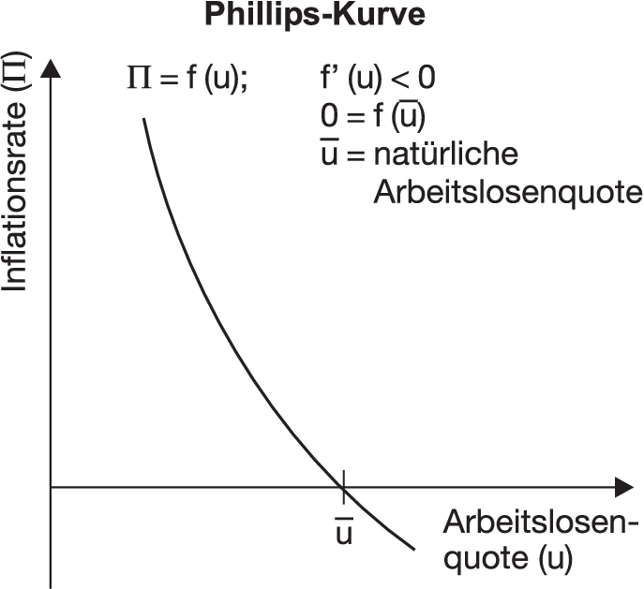
Wirtschaftswachstum
+
Niedrige
Arbeitslosenquote
Alban William Phillips 1958
Wirtschaftswachstum = leichte Inflation
Inflation
Arbeitslosenquote
Natürliche Arbeitsquote

Slide 6
Konkurrierende Beziehungen
A
B
Gegenseitig hindernd

Slide 7
Beispiel
Hier vielleicht noch infos

Slide 8
Indifferente Beziehungen
A
B
Unabhängig
In der Realität schwer umsetzbar

Slide 9
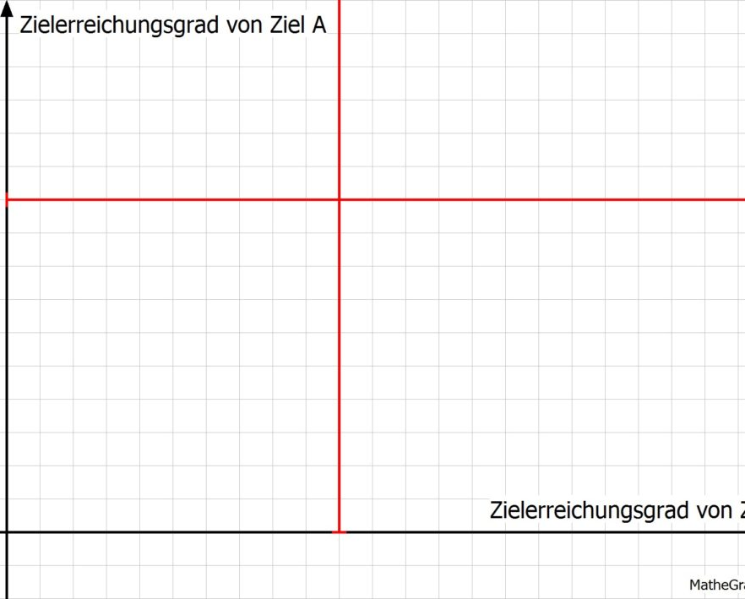
Beispiel
Unternehmen:
Kundenservice (Ziel A) und eine Schulung der Mitarbeiter aus dem Bereich der Logistik des Unternehmens (Ziel B)

Slide 10
Realität:
Keine voneinander unabhängige Ziele gibt
Opportunalitätskosten

Slide 11


Wie verhalten sich die Ziele der Sozialen Marktwirtschaft zueinander?

Slide 12
Karikatur
ES IST SO SCHWER , ALLE GLÜCKLICH ZU MACHEN

Slide 13
Das „Magische“ Sechseck
Wirtschaft
Preis
Umwelt
Gleichheit
Beschäftigung
Außenwirtschaft

Slide 14

Quellen:
https://www.kas.de/de/web/soziale-marktwirtschaft/zielkonflikte-in-der-wirtschaftspolitik
WR Buch
https://studyflix.de/wirtschaft/magisches-sechseck-1970
https://www.investopedia.com/terms/p/phillipscurve.asp
https://studienretter.de/komplementaere-ziele/
https://studienretter.de/indifferente-ziele/
https://www.teacheconomy.de/
(PowerPoint Computergraphiken und Animationen von Leopold Winkelbach)

